Slide 1
Cours
Mécanique Quantique
Ahmed DHOUIB
Professeur à l’ENIT
Email: ahmed.dhouib@mes.rnu.tn
dhouibpdp@gmail.com

Slide 2
SEANCE INTRODUCTIVE
Pourquoi a-t-on besoin de la mécanique Quantique ?
A la fin du XIXème siècle, les lois de la nature semblaient totalement connues à travers la théorie de la gravitation (Newton) et de l’électromagnétisme (Maxwell). Deux types de mouvements mutuellement exclusifs étaient connus :
  Mouvement ondulatoire :
    Caractérisé par la fréquence et la longueur d’onde d’un signal oscillant.
    La lumière est considérée comme une onde à cause des phénomènes d’interférences (Young).
  Mouvement d’un solide :
    Caractérisé par sa masse, sa position et sa quantité de mouvement.

Slide 3


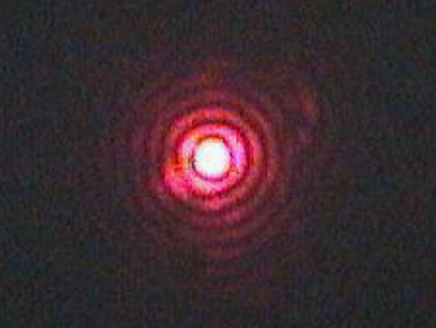
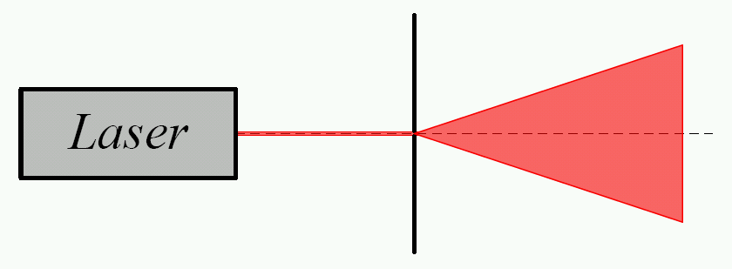
Deux concepts issus de la Physique Classique :
Ondes et Particules
Ondes
Continues
Position approximative
Diffractent
Interfèrent
Particules
Discrètes (ponctuelles)
Position et impulsion bien définies à tout instant
Classiquement, ne diffractent pas et n’interfèrent pas
Position définie (x_{o},y_{o},z_{o})
Déplacement mécanique ou électromagnétique
Origine ponctuelle de la masse
Propagation de l’énergie
Impulsion définie m(v_{ox},v_{oy},v_{oz})
Masse nulle

Slide 4
Physique Classique
Complète hégémonie jusqu’à la fin du 19ème siècle
Mécanique newtonienne (Newton – fin XVIIème siècle)
Électromagnétisme et Optique (Maxwell – XIXème siècle)
Thermodynamique classique (2ème moitié du XIXème siècle)
Résultats marquants pour les objets et les systèmes macroscopiques
Dynamique du système solaire
Modèle de la lumière comme une onde électromagnétique
Relation entre Chaleur et Énergie
Principaux concepts de la Physique Classique
électricité, magnétisme et optique → équations de Maxwell
objets matériels → lois de Newton du mouvement
Forces agissant sur le système + valeurs des positions et impulsions à l’instant t_{o}
=> détermination des positions et impulsions à tout instant : trajectoire

Slide 5
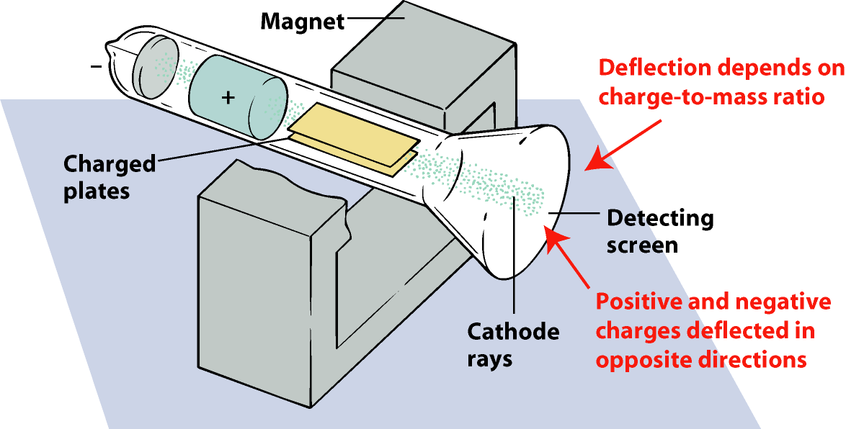
L’électron comme une particule élémentaire
J.J. Thomson, vers la fin du 19ème siècle
Expériences du "rayonnement cathodique"
Découverte de la charge négative de l’électron
Mesure du rapport charge/masse
q/m = 1,759 x 10¹¹ C/kg
Identification de l’électron comme une particule fondamentale
Aimant
L’amplitude de la déflexion dépend du rapport q/m
Plaques chargées
Écran de détection
Rayons cathodiques
charges + et – déviées en sens opposés

Slide 6
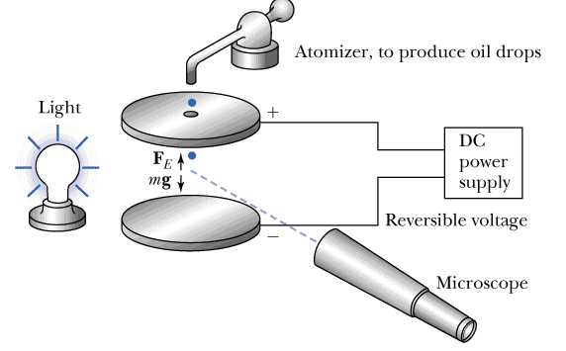
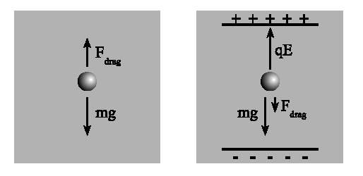
L’électron comme une particule élémentaire
R. Millikan (vers 1906)
gouttes d’huile chargées placées dans un champ électrique uniforme.
la charge électrique des gouttes est un multiple de la charge de l’électron :
|q| = n |e|
valeur de la charge + résultats de Thomson => masse de l’électron.
chute libre stoppée
électrostatiquement
chute libre
e = 1,602x10⁻¹⁹ C
m_{e}= 9,109x10⁻³¹ kg
La charge à appliquer est
un multiple entier de e

Slide 7
La lumière comme une onde
T. Young (1773-1829) : Diffraction et Interférences
Interférences destructives lorsque les deux crêtes des ondes se rencontrent en opposition de phase.
Interférences constructives lorsque les deux crêtes des ondes se rencontrent en phase.
Intensité
onde incidente
Plaque percée de deux trous
écran

Slide 8
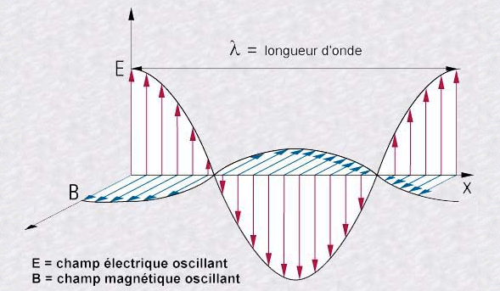
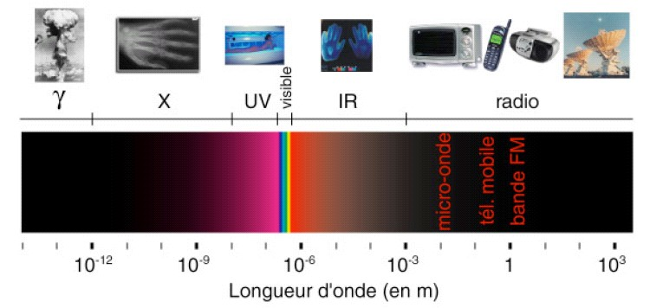
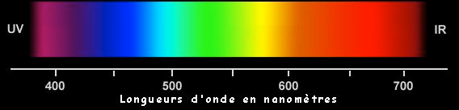
La lumière comme une onde
J. C. Maxwell (1831-1879) :
La lumière est une onde électromagnétique
Équation de propagation

Slide 9
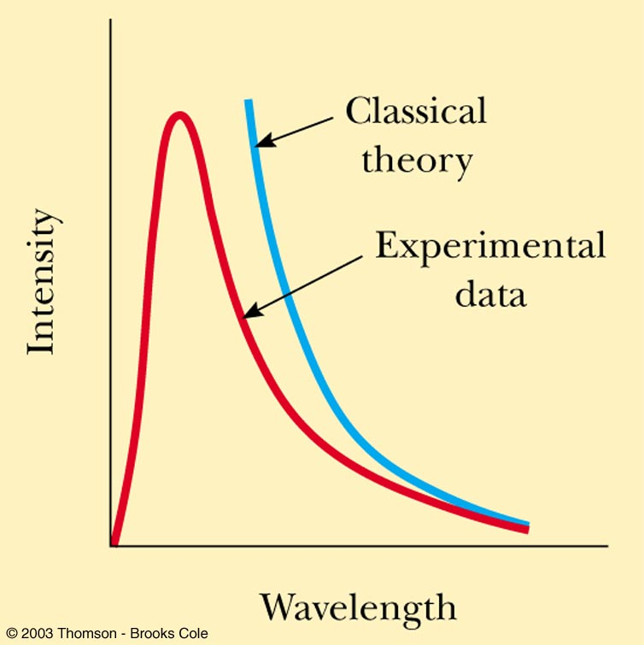
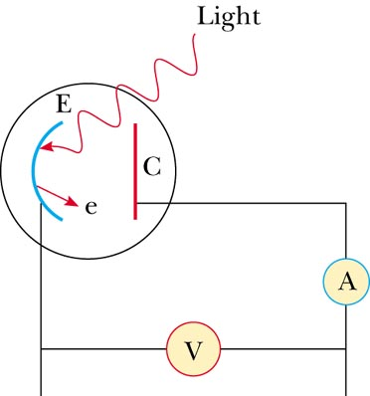
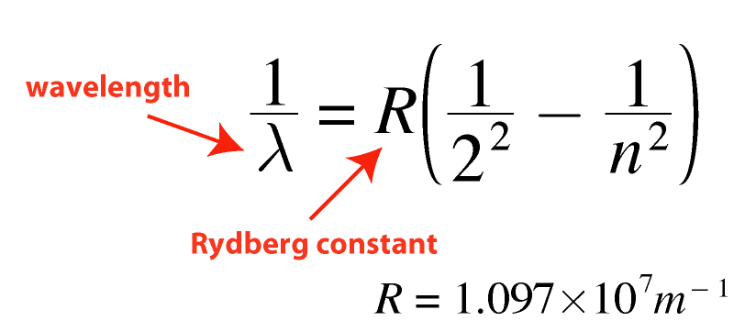
Faits expérimentaux non élucidés en 1900
Rayonnement du corps noir
Effet photo-électrique
Spectres atomiques
La lumière (UV) est capable d’arracher des électrons de la surface d’un métal. L’énergie cinétique des électrons émis ne dépend pas de l’intensité lumineuse mais de la fréquence de la radiation utilisée.
Les atomes émettent et absorbent des "couleurs" (longueurs d’ondes) bien déterminées.
Les corps chauffés émettent du rayonnement.
L’intensité émise décroît pour les courtes longueurs d’onde :
"catastrophe ultra-violette"
spectre (vis.) de l’hydrogène
n=5
n=4
n=3
longueur d’onde
Loi empirique (Balmer 1885)

Slide 10
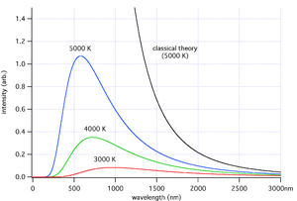
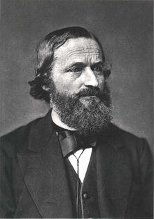
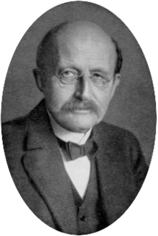
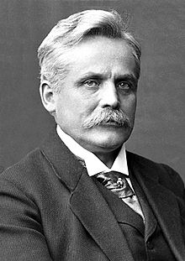
Radiation du corps noir

Slide 11
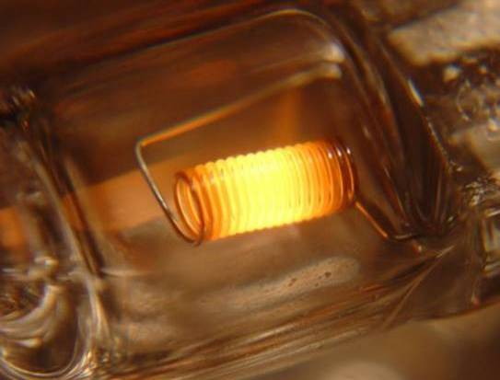
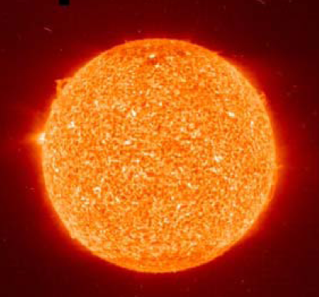
corps noir: un corps qui absorbe complètement la lumière incidente, aucune lumière n’en est réfléchie ou transmise. En revanche, il émet une radiation dont le spectre dépend de la température du corps.
Une cavité avec des parois intérieures complètement réfléchissantes (en équilibre thermodynamique).
Le spectre d’émission du corps noir, c’est-à-dire l’intensité de la radiation émise en fonction de la longueur d’onde, dépend de la température du corps noir.
filament d'ampoule
soleil

Slide 12
Faits expérimentaux
Caractéristiques du rayonnement du corps noir
Distribution continue des radiations en fonction de la longueur d’onde,
dépend de la température de l’objet émetteur,
La densité d’énergie rayonnée croit avec la température
Le maximum de la courbe se déplace avec la température :
Loi de déplacement de Wien :
=0,2898.10⁻²m.k
étant la longueur d’onde associée au maximum de la courbe de densité d’énergie.
A température ambiante, ce rayonnement « thermique » est invisible, lorsque T augmente, la couleur du corps peut passer du rouge au jaune voire au blanc (expression fer chauffé à blanc)
Application: caméra à vision nocturne (détection du rayonnement thermique)

Slide 13
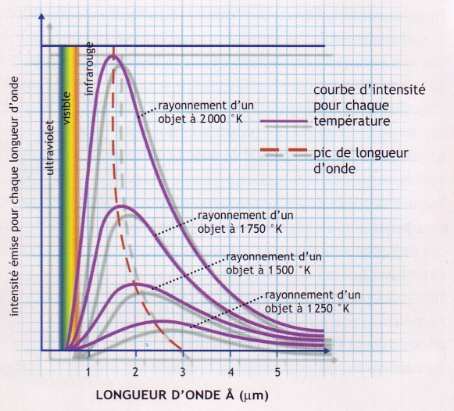
densité spectrale de l’énergie

Slide 14
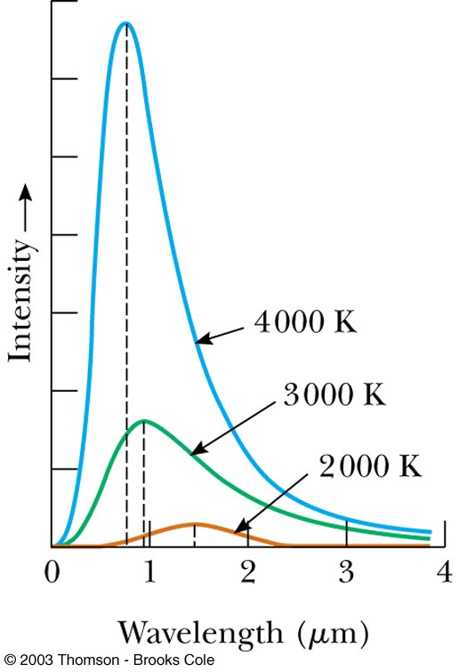
Loi de Kirchhoff : la densité spectrale de l’énergie d’un corps noir est une fonction universelle; elle ne dépend ni de la géométrie du corps noir ni du matériau constituant le corps noir. Elle ne dépend que d’un seul paramètre, la température
Interprétation
Calcul classique: de la densité spectrale d’énergie d’un corps noir:
Modèle classique (Rayleigh – Jeans)
kT représente l’énergie moyenne
par degré de liberté.
ce qui est impossible: hypothèse implicite :
la distribution d’énergie est continue
profond désaccord avec l’expérience !
Catastrophe de l’ultraviolet

Slide 15
Hypothèse novatrice de Max Planck en 1900:
Les échanges d’énergie entre le rayonnement et la paroi ne peuvent se réaliser que de façon discrète par quantum d’énergie hν . L’énergie ne peut alors prendre que des valeurs Ei=ihν : l’échange entre matière et rayonnement s’effectue de manière discrète par des paquets d’énergie. La description classique des échanges d’énergie est une approximation continue d’une réalité discrète.
L’énergie moyenne s’écrit alors
et la densité d’énergie devient :
(h: Contante de planck)

Slide 16
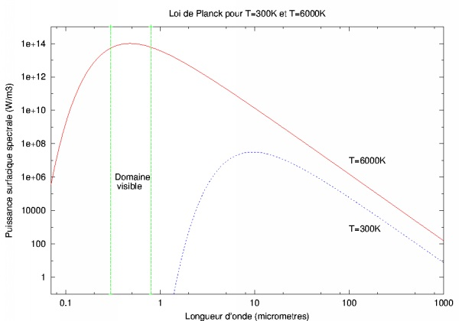
Cette fonction rend bien compte du résultat expérimental et on retrouve la loi de déplacement de Wien ainsi que la loi de Stefan établie antérieurement et qui exprime que la puissance rayonnée par unité de surface est :
Détermination de la constante de Planck : 6.6210⁻³⁴J.s

Slide 17
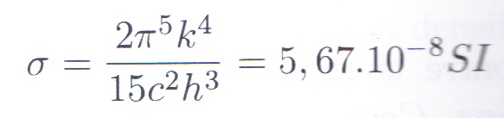
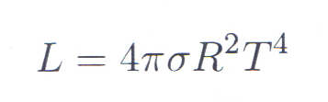
la loi de Stefan a de nombreuses applications en physique (thermodynamique, astronomie, énergétique…)
En effet: la constante σ est égale ( après intégration de la loi de Planck):
En astronomie par exemple : elle permet de calculer le rayon R des étoiles et leur température T de surface en mesurant leur luminosité L
qui s’écrit :
En mesurant l’énergie rayonnée sur un mètre carré par seconde sur la terre E =1,35kW/m⁻² et sachant que la distance moyenne Soleil-Terre d=1.5 10⁹m, on obtient alors
T⁴ = 1.52 10¹⁵ K⁴ soit T Soleil= 6000 K
(valeur voisine de celle obtenue par la loi de déplacement de Wien).

Slide 18
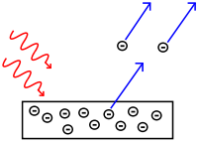
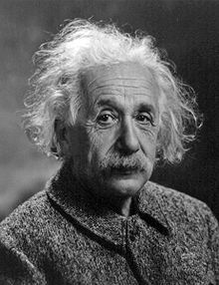
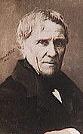
Effet Photo-électrique
Antoine César Becquerel, physicien français
Né en 1788 décédé en1878. Son petit fils
Henri Becquerel découvrira la radioactivité.
En 1839, Antoine Becquerel et son fils présentent
pour la première fois l’effet photoélectrique.

Slide 19
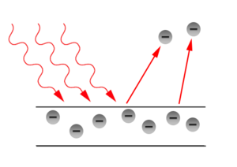
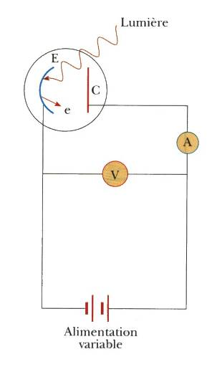
Effet Photo-électrique
Découvert par hasard par Hertz (1887)
Étudié par Lennard (1899-1902)
Des électrons sont éjectés des métaux lorsque
ceux ci sont éclairés !
L’expérience consiste à placer une photocathode (métal alcalin) à l’intérieur d’une enceinte sous vide et dont les parois sont transparents jusqu’à l’UV. Une différence de potentiel est établie entre la photocathode et une anode collectrice. Sous l’action d’un rayonnement de longueur d’onde appropriée, un photo courant s’établit.

Slide 20
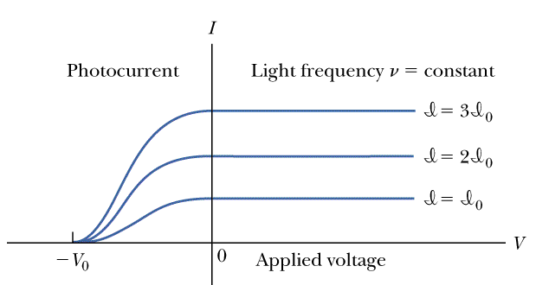
Observations (1):
Fréquence de la lumière ν = constante
Photocourant
N e– collectés ∝ I_{lumière}
potentiel variable V_{appliqué}
seuls les e– tq E_{c} ≥ |eV₀| atteignent l'anode
mesure de E_{c} : potentiel d'arrêt tq |eV₀| = E_{c}
- E_{c} indépendante de l'intensité lumineuse !
3 I_{ν}
2 I_{ν}
I_{ν}
Tension appliquée

Slide 21
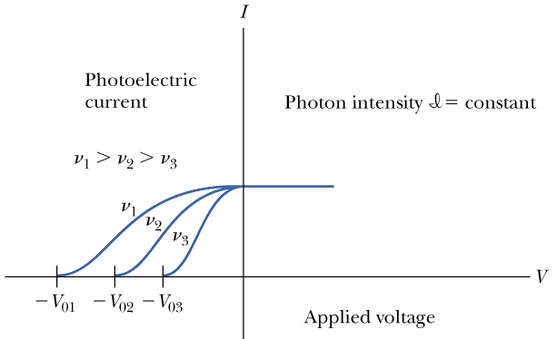
Observations (2):
Intensité de photons I_{ν} = constante
- |V_{o}| augmente si la fréquence ν de la lumière augmente
=> E_{c} = f (ν)
- seuil de l'effet photo-électrique : ν_{ο}
- si ν < ν_{ο} alors aucun e– n'est éjecté
Photocourant
Tension appliquée

Slide 22
Résultats expérimentaux: un métal soumis à une lumière incidente de fréquence ν peut éjecter des électrons
Pour effectivement observer les électrons il est nécessaire que la fréquence ν de la lumière soit supérieure à une fréquence seuil ν₀
Quand la lumière de fréquence ν > ν ₀ irradie le métal, les électrons extraits engendrent un courant même pour des intensités lumineuses très faibles
Quand ν > ν ₀ l’intensité du courant croît proportionnellement avec l’intensité lumineuse
La fréquence seuil ν₀ dépend du métal
Interprétation
Incompatible avec le modèle ondulatoire de la lumière:
dans ce modèle: Seule l’amplitude de l’onde est un paramètre intervenant dans les échanges d’énergie

Slide 23
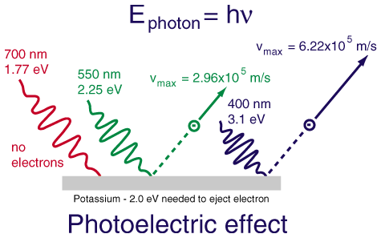
Hypothèse novatrice d’Einstein
En 1905, Einstein proposera un mécanisme très simple de l’effet photoélectrique: la lumière est constituée de particules de masse nulle (Lewis leur donnera le nom de photon en 1926) et possédant une énergie :
h: constante de Planck
E_{L} énergie de liaison entre l’électron et la surface du métal
Ε=h ν l’énergie d’un photon incident
Ε>E_{L} donc ν > E_{L} /h= ν_{0;} Ε−E_{L} = énergie cinétique de l’électron extrait
Pour qu’un électron se libère du métal, il faut que l’apport d’énergie par le rayonnement soit au moins égal à E_{L}.

Slide 24
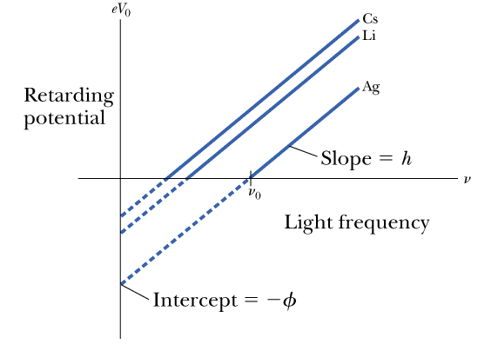
quantification de l'énergie électromagnétique
quantum de lumière <=> photon
mesure de la constante de Planck
Potentiel d’arrêt |V_{o}|
Pente = h/e
Fréquence ν de la lumière
ordonnée à l'origine = – EL/e
EL : travail d’extraction
(caractéristique du matériau)
Énergie cinétique des photo-électrons
(relation de Planck et Einstein) :
Ec = hν − EL
si ν > ν_{ο}
Conclusion : L’interprétation de l’effet photoélectrique repose sur la nature corpusculaire du rayonnement (ensemble de photons).

Slide 25
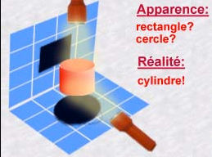



La lumière est émise par la matière de façon discontinue.
La lumière se compose de paquets d’énergie;
La lumière est absorbée par la matière de façon discontinue.
La lumière a donc un comportement MIXTE que l’on peut expliquer très grossièrement comme ceci:
  Lorsqu’elle «voyage», elle se comporte comme une onde.
  Lorsqu’elle interagit avec la matière, elle se comporte comme des particules (= paquets d’énergie).
hν
Avec h = 0,000000000000000000000000000006626 Js

Slide 26
Effet photoélectrique + Corps noir
Constante de Planck h= 6,62 10⁻³⁴ J s
(quantum d’action, nouvelle constante universelle)
Hypothèses confirmées par d’autres expériences
A titre d’exemple l’Effet Compton

Slide 27
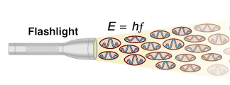
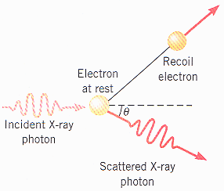
La lumière comme une Particule
Effet Compton (1923)
électron au repos
électron en recul
Collision élastique photon électron (métal, Al)
La longueur d’onde du photon émergent est plus grande que celle du photon incident :
photon rayon-X incident
photon rayon-X diffusé
Toute lumière est une succession de quanta d’énergie appelés photons (particules), représentés dans l’espace temps par des paquets d’ondes.
hν’
hν
En plus d’une énergie E = hν, les photons sont dotés d’une impulsion, grandeur vectorielle de norme :

Slide 28
Dualité Onde Particule
Conciliation de l’aspect corpusculaire et ondulatoire de la lumière
combinaison des équations d’Einstein (relativité) et de Planck (quanta)
=>
LE PHOTON

Slide 29
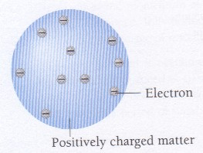
Le spectre atomique
Les atomes absorbent et émettent de la lumière d’une manière discontinue. Seuls certaines longueurs d’ondes sont absorbées ou émises.
Modèles structuraux de l’Atome
e
r
Électron
Ze
Matière chargée positivement
Modèle de Thomson
Modèle Planétaire de de Rutherford

Slide 30
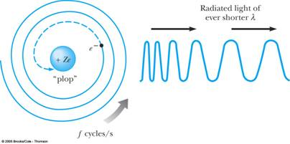
Insuffisances du modèle de Rutherford
Cas de l’atome d’Hydrogène:
A l’inverse des planètes, les e– sont des particules chargés et au cours de leur mvt de rotation autour du noyau, ces charges rayonnent un champ électromagnétique et ils cèdent une partie de leur énergie
freinage des e– qui finissent par tomber sur le noyau, l’atome serait alors instable ???
e
r
Ze
De plus la fréquence du rayonnement émis devrait être égale à la
fréquence de rotation de l’e–. Cette fréquence devrait varier de façon
continue avec le rayon de l’orbite lors de la chute de l’ e–.
le spectre d’émission devrait être continu entre deux fréquences
limites.
Ceci est contraire à la réalité, on observe un spectre discontinu

Slide 31
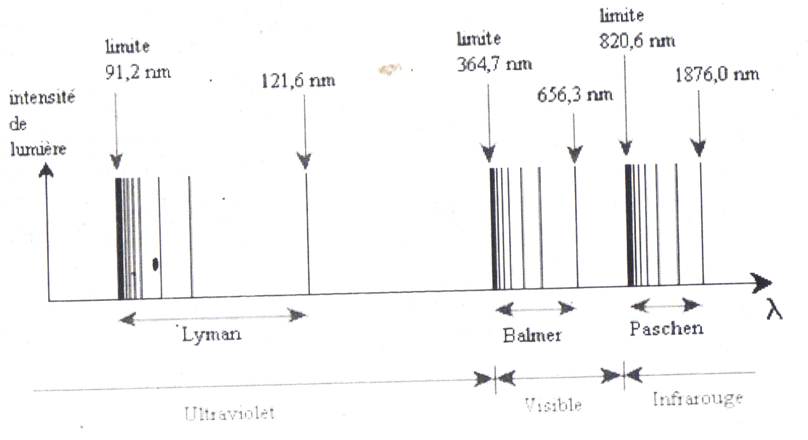
Spectre de raies de l'atome d'hydrogène

Slide 32
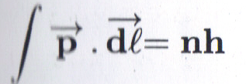
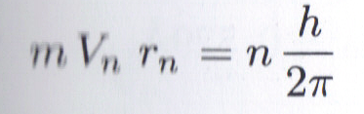
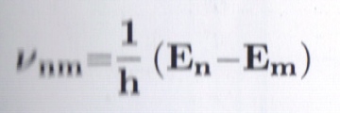
Interprétation de Bohr (1913)
Pour expliquer ces observations expérimentales, Bohr a été amené à admettre deux postulats nouveaux:
1-Les électrons ne s'observent que dans des orbites "permises dans lesquelles ils ont des énergies bien déterminées: ces orbites sont définies par la condition de quantification :
la quantité de mouvement de l'électron et n est un nombre entier positif appelé nombre quantique.
Pour un mouvement circulaire autour du noyau supposé immobile, on obtient:
2- Quand l'électron décrit une orbite stationnaire, l'atome n’émet aucun rayonnement. L'émission (ou l'absorption) est uniquement déterminée par le passage de l'électron d'une orbite d'énergie En à une orbite d’énergie plus petite (ou plus grande) Em. La fréquence νmn du rayonnement émis (ou absorbé) est donnée par :

Slide 33
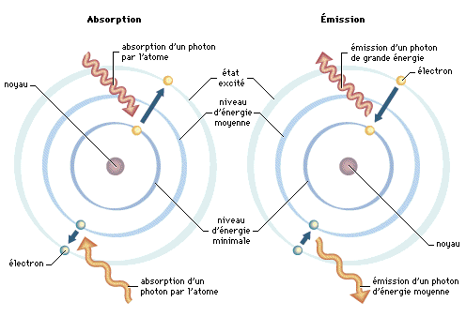
Avec ces postulats, les différentes raies de l’hydrogène s’ordonnent et sont en bonne
Conformité avec le spectre expérimental
Spectre de l'atome d'hydrogène

Slide 34
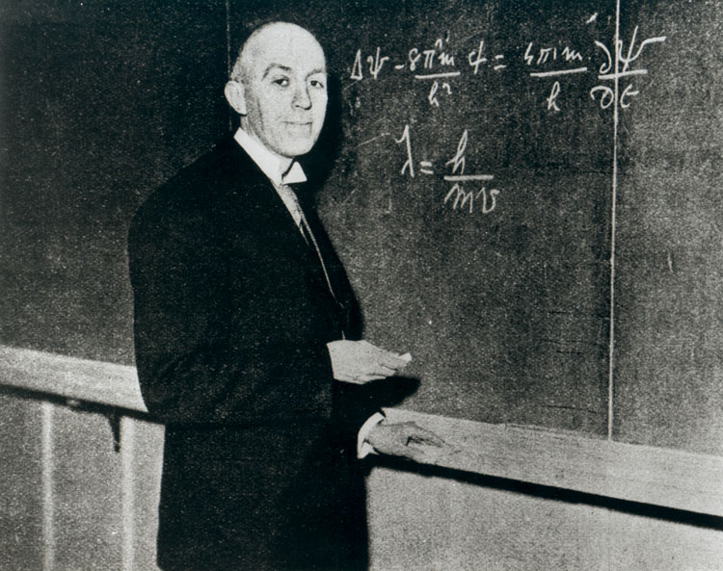
Dualité Onde- Particule
Puisque la lumière que l’on prenait pour une onde est aussi une particule,
Pourquoi les particules connues n’auraient elles pas des comportements d’onde ?
En 1923 Louis de Broglie propose cette dualité onde-corpuscule qui associe une onde à toute particule. La longueur d’onde λ dépend de la masse et de la vitesse de la particule : λ=h/(mv)
λ: longueur d’onde de De Broglie

Slide 35
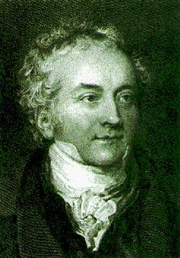
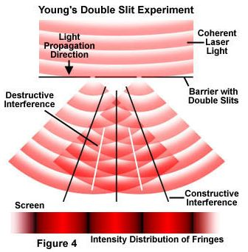
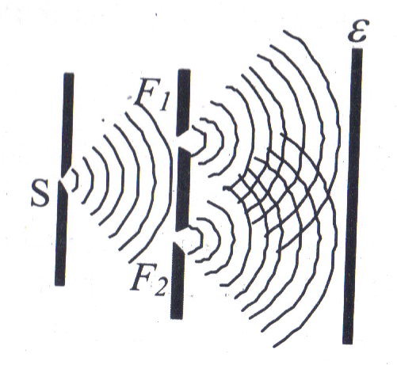
Pour la lumière: comportement ondulatoire
les figures d’interférences de Young ?
Young
Interfrange i =λD/a

Slide 36

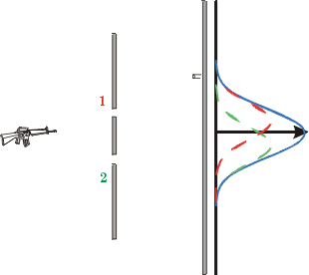
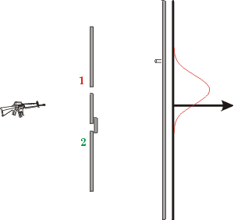
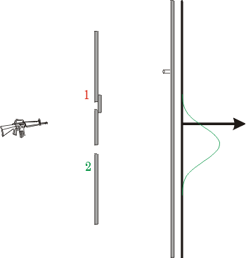
La Matière comme une Onde
Expérience d’interférences avec deux fentes
et une source de particules matérielles
Comportement classique pour des particules macroscopiques
Pas d’interférences
Le tireur fou !!

Slide 37





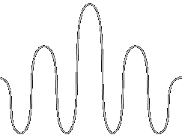
La Matière comme une Onde
Expérience d’interférence électronique avec deux fentes
Source
Intensité
distance sur l’écran

Slide 38
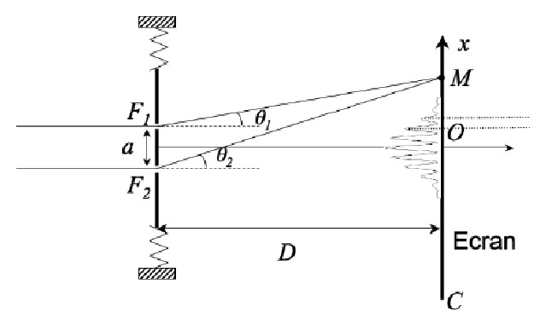
Nouveau Aspect
Perte de discernabilité par la mesure
Relation d’incertitude d’Heisenberg
Le point d’impact de la particule sur l’écran est aléatoire, on peut donc définir des positions moyennes et un écart ∆x à cette moyenne
L’interfrange est
Pour observer les franges, il faut donc que
Pour savoir si une particule est passée par F₁ ou F₂, on peut mesurer la composante verticale de la quantité de mouvement:

Slide 39
Nouveau Aspect
Perte de discernabilité par la mesure
Relation d’incertitude d’Heisenberg
P_{x}: variable aléatoire et ∆p l’écart à la moyenne de cette variable. On pourra déterminer la fente par laquelle est passée la particule si:
Une connaissance précise de p (∆p=0) implique une incertitude ∆x très grande
Une connaissance précise de x (∆x=0) implique une incertitude ∆p très grande
D’une manière générale, on montre que
∆x.∆p ħ/2
C’est la relation d’incertitude de Heisenberg

Slide 40

La Matière comme une Onde
Autre Preuve expérimentale- la diffraction
Davisson et Germer utilisent les structures cristallines (quelques angstrœms) pour leurs expériences de diffraction électronique

Slide 41


La Matière comme une Onde
Interprétation :
- loi de Bragg (diffraction des rayons X) : interférence constructive entre 2 ondes réfléchies par 2 plans atomiques distincts
- longueur d’onde de De Broglie
combinaison :
avec
tension accélératrice des électrons
Détecteur fixe (θ=50°)
U augmente <=> λ diminue
défilement des conditions d'interférences constructives en fonction de √U

Slide 42


Electron double slit experiment
Electron diffraction

Slide 43

Comportement ondulatoire des corpuscules
Relation de de Broglie
Relation entre une propriété corpusculaire du photon et une propriété de l’onde associée.
Louis de Broglie propose donc une relation s’appliquant à une particule quelconque (de masse différente de zéro). Si l’on associe une onde de la forme
A cette particule, alors la relation liant la propriété corpusculaire à la propriété ondulatoire est :
nombre
d’onde
Masse de la particule
Vitesse de la particule

Slide 44
Soit :
Quantité de mouvement
Longueur d’onde
N.B. En utilisant l’invariant relativiste :
Et en posant m=0 pour le photon, on obtiens :
et donc
qui est la formule de l’énergie du photon

Slide 45
Dualité Onde Particule
Propriété associée à la particule
Propriété associée à l’onde
Toutes les entités présentent les deux caractères indissociables de particule et d’onde.
Une particule lors des interactions lumière/matière
Une onde lors de la propagation dans la matière ou le vide
Ces caractères ne sont manifestes qu’à l’échelle microscopique

Slide 46
Limite de validité de la physique classique
De nombreux faits expérimentaux ne peuvent être décrits dans le cadre de la physique classique et nécessitent pour leur interprétation un nouveau formalisme introduisant des concepts de discontinuité.
La physique quantique s'est développée à partir de ces bases historiques et un nouveau formalisme intitulé "mécanique quantique" a été développé.
Il faut cependant signaler que la physique classique n'est pas remise en question dans tous les domaines d'investigation. Elle continue à expliquer un grand nombre de phénomènes dans le monde macroscopique, mais sa validité s'avère limitée en ce qui concerne une description détaillée du mouvement des objets microscopiques et de l'interaction entre la matière et le rayonnement. Il est donc nécessaire de connaître la limite de validité de la physique quantique en cherchant un critère pour son application.

Slide 47
Critère d'application de la mécanique quantique
En mécanique la vitesse de la lumière c est la constante universelle qui permet de délimiter le domaine "non relativiste" du domaine "relativiste" : lorsque les vitesses envisagées dans un problème sont petites par rapport à c, un traitement "non relativiste" est suffisamment précis, par contre, dans le cas où ces vitesses se rapprochent de c, un traitement "relativiste" est alors nécessaire.
existe-t-il une constante universelle qui jouerait un rôle analogue pour fixer un critère d'applicabilité de la mécanique quantique?
Cette constante est incontestablement la constante de Planck h. Cette constante a donc les dimensions d'un moment cinétique ou "action", on l'appelle "quantum d'action".
En pratique, on utilise le plus souvent la constante ħ = h/2π qui se lit -hbarre- et qui a, les mêmes dimensions que h et l'avantage d'être voisine de l'unité :
ħ = (1, 054592 ± 0, 000006) 10⁻³⁴
[h] = [temps] [énergie]
= [longueur][quantité de mouvement]: ML²T⁻¹

Slide 48
“Si dans un système physique, une quelconque variable dynamique naturelle ayant les dimensions d’une action prend une valeur numérique de l’ordre de la constante de Planck , le comportement du système doit être décrit dans le cadre de la mécanique quantique.
Si, au contraire toutes les variables ayant les dimensions d’une action sont très grandes par rapport à ħ, les lois de la physique classique sont valides”.
soit :
A ħ ⇒ mécanique classique
A ≈ ħ ⇒ mécanique quantique

Slide 49
Critère de « quanticité »
10³⁵
10¹²
1,36

Slide 50

Cas d’une montre
Pour une montre ordinaire: taille et masse typique:
L 10⁻³ m, M 10⁻³ kg , un temps typique T qui est la seconde
L’action caractéristique est donc: ML²T⁻¹ 10²⁴ ħ ħ
La mécanique classique est donc suffisante
Cas d’un électron
Pour un électron de masse m = 9,1 10⁻³¹ kg ayant une énergie cinétique
Rappel : 1 eV est l’énergie acquise par un électron soumis à un potentiel d’1 Volt.
Dans un potentiel de 150,4 V on a donc T=150,4 eV et donc λ=10⁻¹⁰ m qui est une dimension caractéristique du monde microscopique auquel appartient l’électron.

Slide 51
Relations d’Heisenberg.
Le nombre d’onde k est lié à la quantité de mouvement de la particule. Pour avoir une onde parfaitement localisée, il fallait faire la somme d’un nombre infini d’ondes.
Chacune de ces ondes représente une certaine quantité de mouvement possible pour la particule.
De même, si l’on considère qu’une seule onde est associée à la particule, on fixe très précisément sa quantité de mouvement, mais la position de la particule se retrouve indéfinie car l’onde est délocalisée.
Il y a donc difficulté pour décrire simultanément avec précision, la position et la quantité de mouvement d’une particule quantique.

Slide 52


Werner Heisenberg a énoncé en 1927 ce « principe d’incertitude »
Incertitude sur la position
Incertitude sur la quantité de mouvement

Slide 53
Ce principe reflète une loi de la nature et pas une impossibilité
technique !
On dit que x et p sont des variables conjuguées. Il en existe d’autres, comme l’énergie et le temps :
La constante de Planck étant très petite dans des unités macroscopiques, cette relation, n’a pas de répercussion sur le monde macroscopique où l’on peut la négliger.

Slide 54
LES APPLICATIONS DE
LA MECANIQUE QUANTIQUE

Slide 55


Slide 56


Slide 57


Slide 58


Slide 59
« En 2001, 30% du PNB des États-Unis reposait sur des produits issus des recherches en mécanique quantique » d’après M. Tegmark et J. A.Wheeler dans L’actualité.com, 30 mars 2006
Réalisations technologiques majeures du 20ème siècle
Transistor (1948) ( J. Bardeen, W. Brattain, J. Shockley, Bell laboratories prix Nobel 1954)
circuit intégré ,
Microprocesseur , ordinateur personnel,
Laser (1960): Télécommunications optiques
Futur :
Ordinateur quantique, Cryptographie quantique,?
internet

Slide 60


Un ordinateur … un peu simpliste
Information binaire : BIT
Le bit « classique » : mémoire DRAM
condensateur déchargé bit = 0
condensateur chargé bit = 1

Slide 61
Le bit dans un ordinateur quantique
un ATOME
électron
Le noyau
Orbites
électroniques
(couches, sous-couches)
0.1 nanomètre
Énergie ~ 1 eV

Slide 62
Le bit dans un ordinateur quantique
État fondamental
qubit = |0 >
État excité
qubit = |1 >
Impulsions laser
« écriture/lecture »

Slide 63
La physique quantique « pour l’ingénieur »
Techniques de mesures et de caractérisations de matériaux basées sur des effets quantiques : nécessité d’une culture dans ce domaine
    Microscope électronique à balayage ou transmission
    Microscope à effet tunnel
    Diffraction d’électrons, neutrons
    Résonance Magnétique Nucléaire (RMN)
Très hautes technologie (recherche et développement):
    Conceptions de composants pour la microélectronique, l’optoélectronique (ingénierie de structure de bande pour les composants (Amplificateurs) et lasers semi-conducteurs et l’électronique de spin (tête de lecture des disque durs,)
A l’heure actuelle: recherche amont dans les laboratoires
Futur : recherche et développement dans le domaine des Nano- Technologies?

